Slide 1
Lego Brick Q Motion essential ja Brick Q Motion prime
05.08.2021
Liia Tammes
Liia.tammes@gmail.com
51944143
Liia Tammes – Robokaru Robootikakool

Slide 2
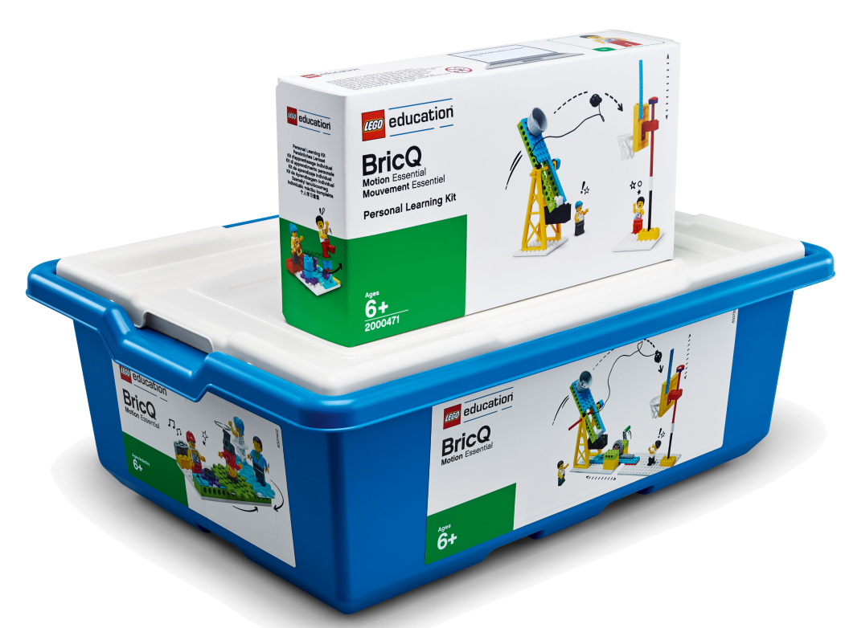
Lego Brick Q Motion essential
Mis see on ja mida võimaldab?

Slide 3
Lego Brick Q Motion essential
+6 vanusele
Eesmärgiks õpetada loodusteadusi läbi spordi
523 juppi
Juhendid on paberist raamatutes
Ei sisalda mootoreid ja andureid
Igas kastis on kaasas varuosade karp

Slide 4
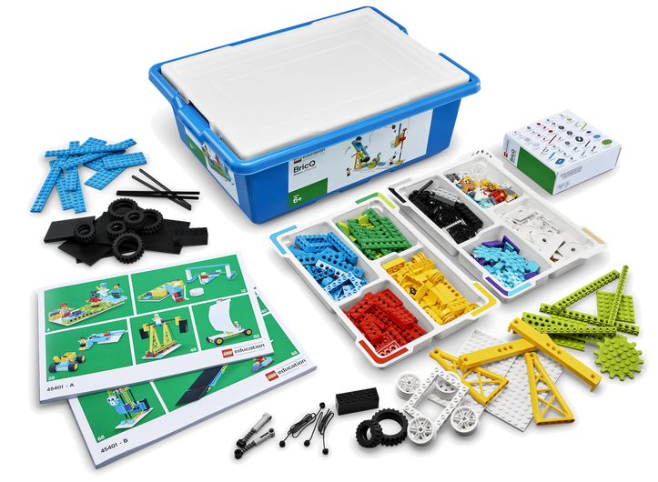
Kast
Värvide järgi sorteeritav
Sisaldab põnevaid raskus ja amordi juppe
Erinevad hammasrataste tüübid

Slide 5
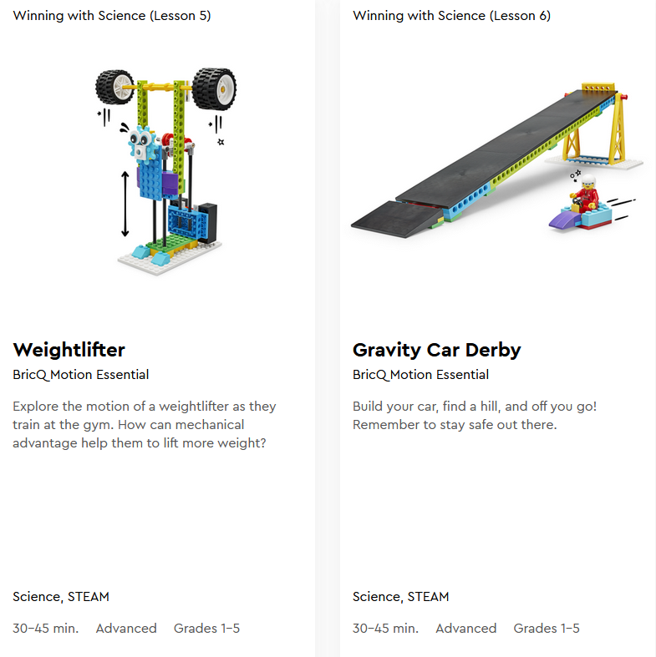
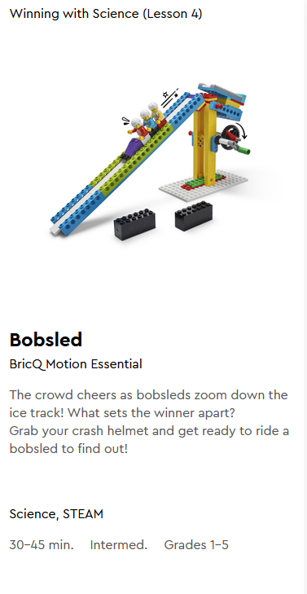
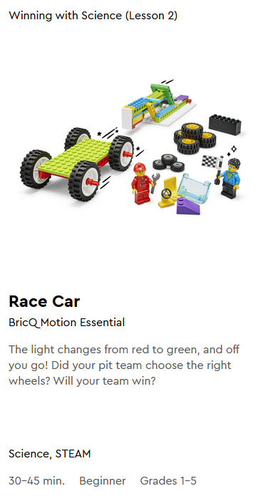
Õppe plaanid
Liia Tammes – Robokaru Robootikakool

Slide 6
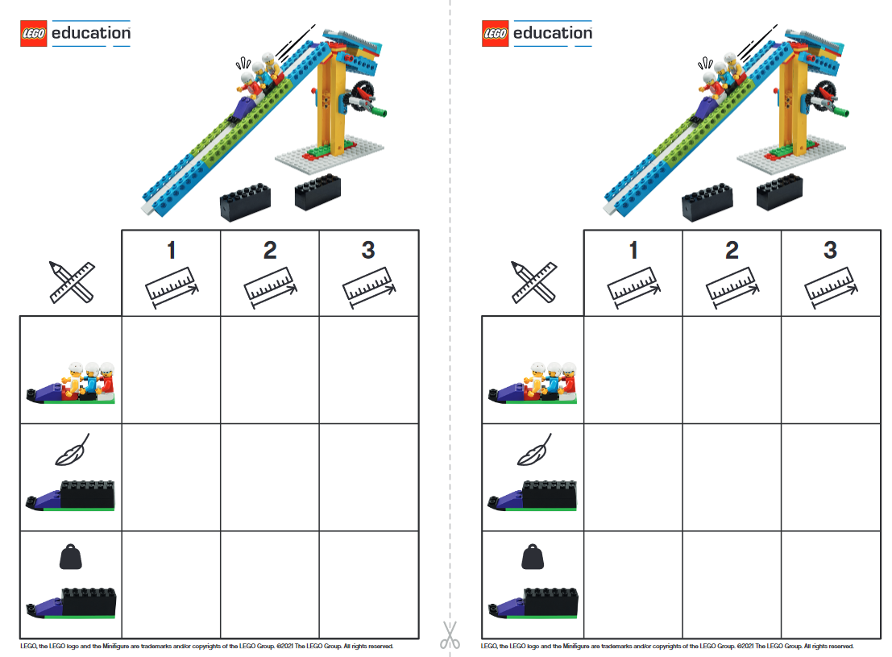
Õppe plaanid

Slide 7
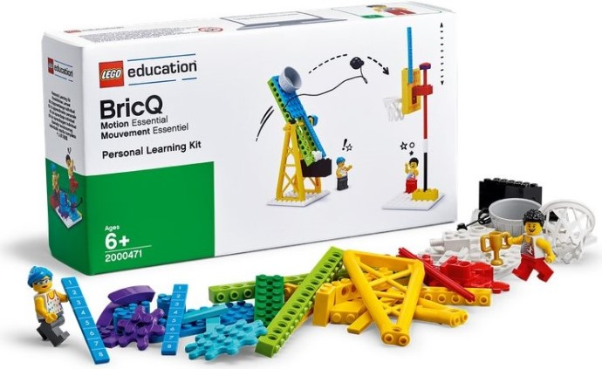
Hübriidõppe kast
Sisaldab 54 tükki
Kaasas on 2 mudeli paberjuhend
Kaasas raskuseklots ja lihtsad hammasrattad

Slide 8
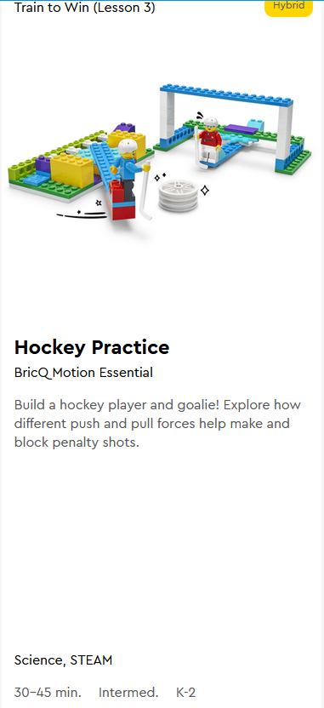
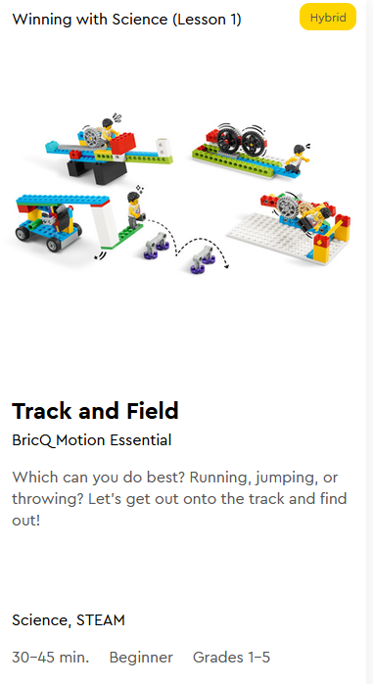
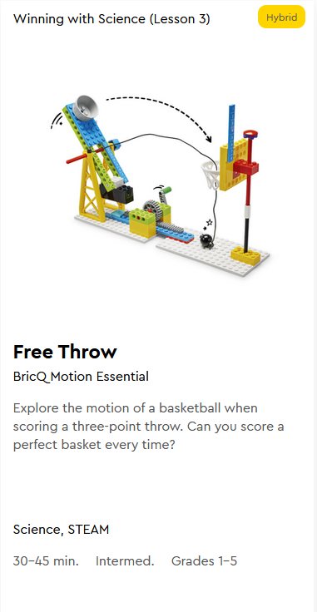
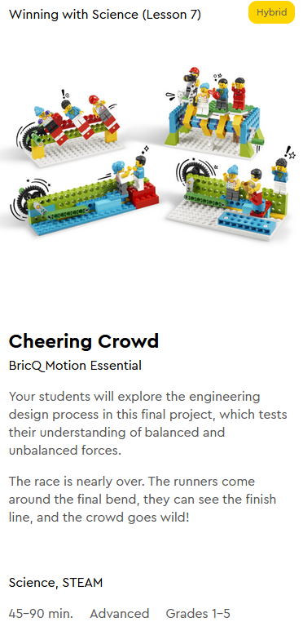
Hübriidõppe plaanid

Slide 9
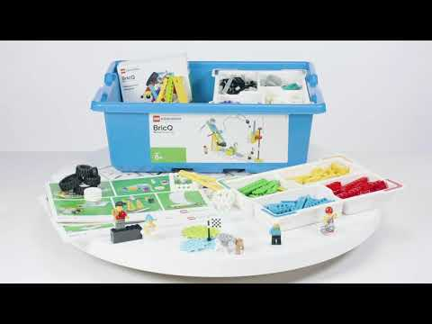

Slide 10
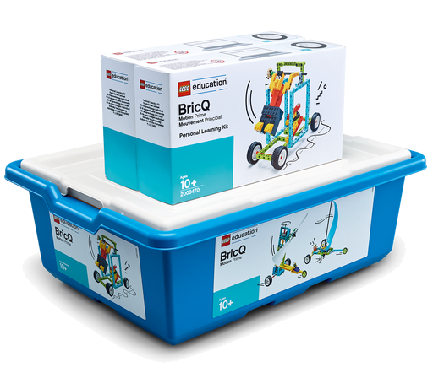
Brick Q Motion prime
Mis see on ja mida võimaldab?

Slide 11
Brick Q Motion prime
+10 vanusele
Eesmärgiks õpetada loodusteadusi läbi spordi
523 juppi
Juhendid on paberist raamatutes
Ei sisalda mootoreid ja andureid
Igas kastis on kaasas varuosade karp

Slide 12
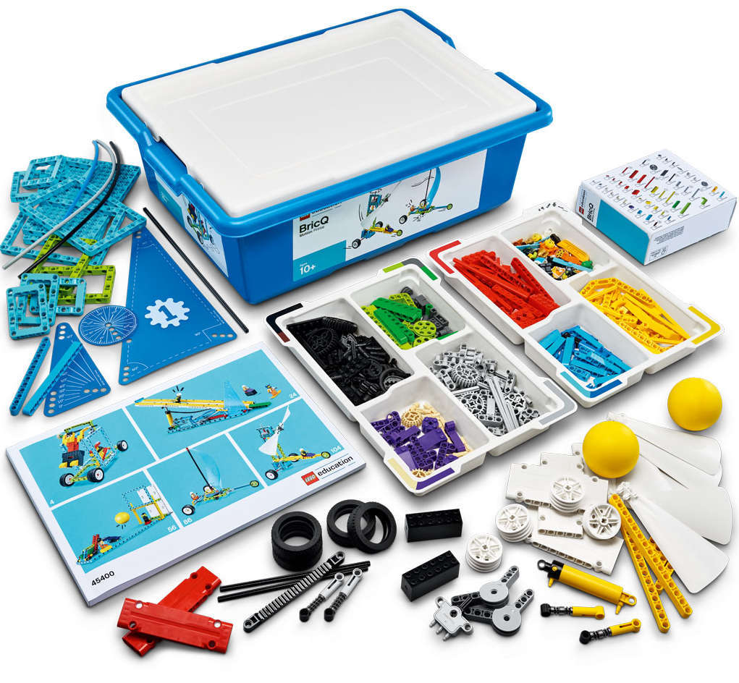
Kast
Värvide järgi sorteeritav
Sisaldab põnevaid raskus ja amordi juppe
Võimaldab õpetada pneumaatikat
Kaasas kilest purjed

Slide 13
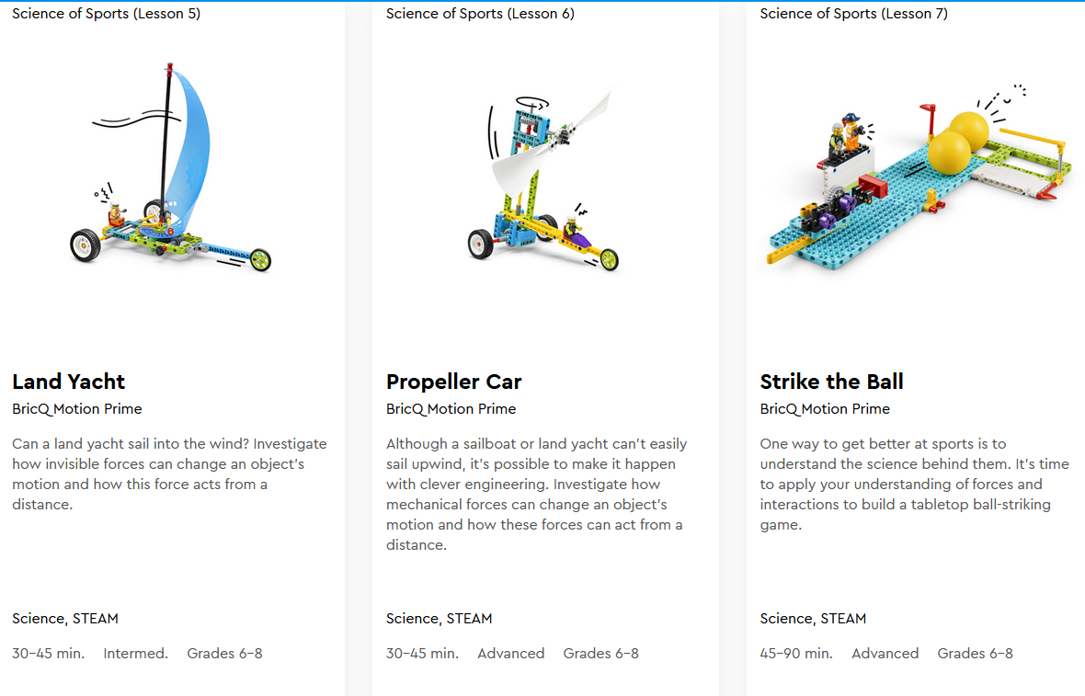
Õppe plaanid

Slide 14
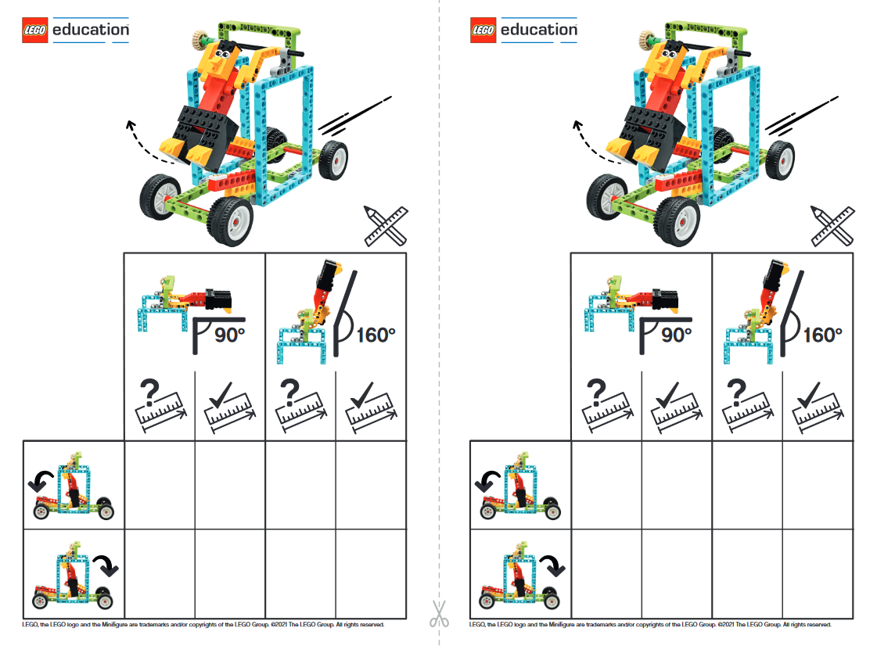
Õppe plaanid

Slide 15
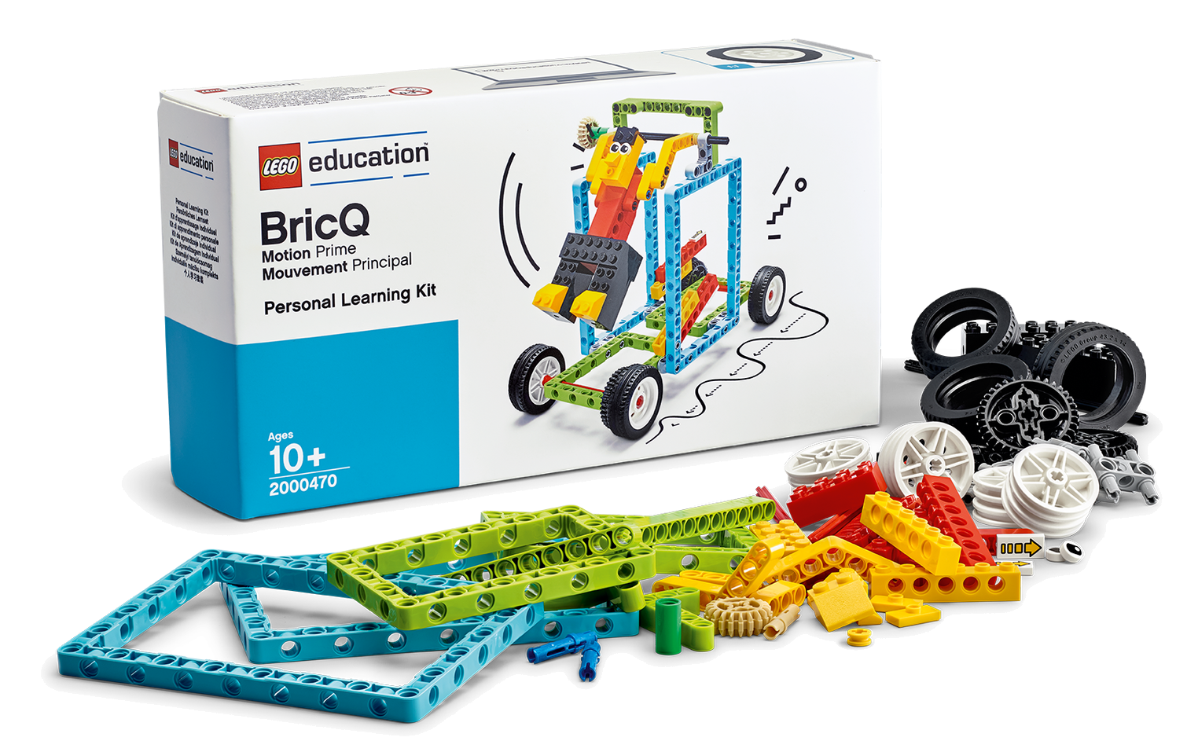
Hübriidõppe kast
Sisaldab 54 tükki
Kaasas on 2 mudeli paberjuhend
Kaasas raskuseklots ja lihtsad hammasrattad

Slide 16
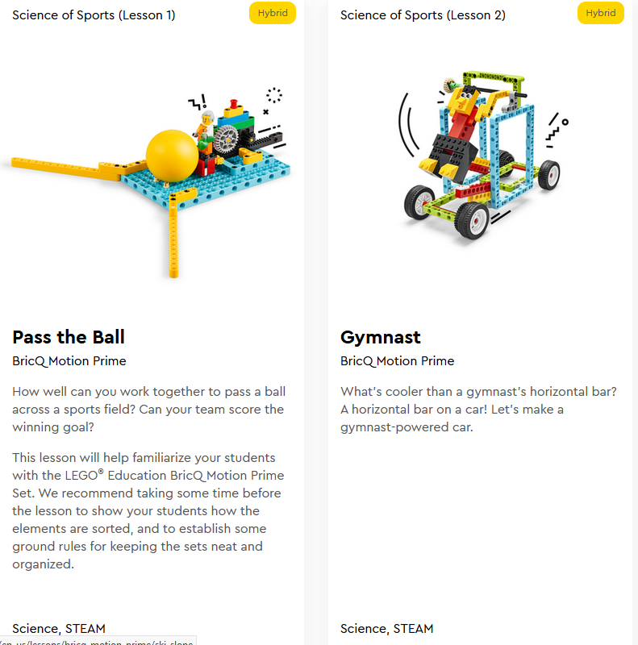
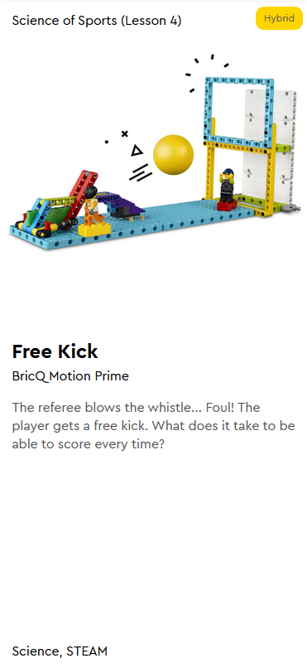
Hübriidõppe plaanid

Slide 17
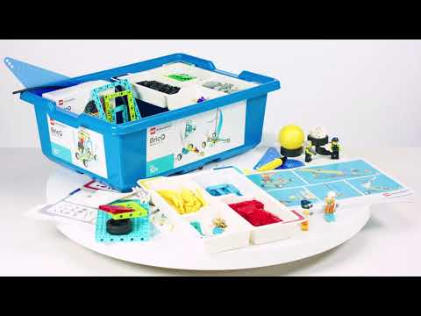

Slide 18
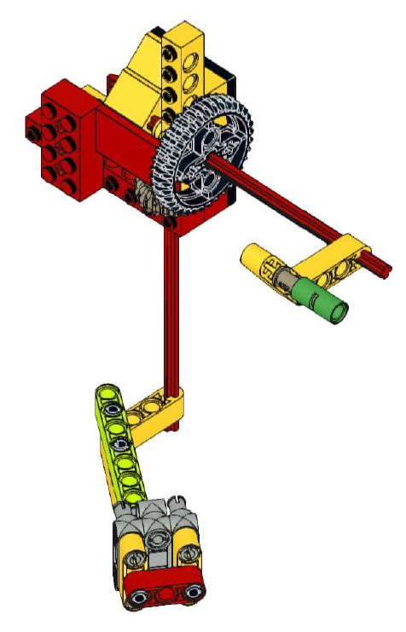
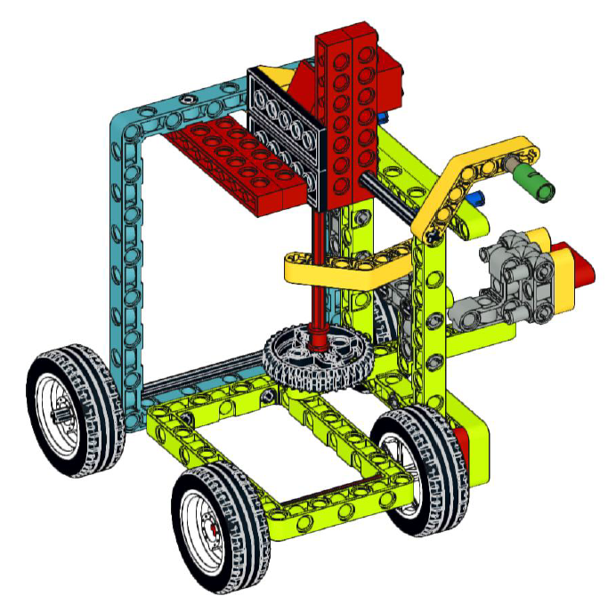
Ise tehtud juhendid

Slide 19
LEGO õppekavad
Õppekavad üldiselt
https://education.lego.com/en-us/lessons
Lego Brick Q Motion essential
https://education.lego.com/en-us/lessons/bricq-motion-winning-with-science
https://education.lego.com/en-us/lessons/bricq-motion-train-to-win
Brick Q Motion prime
https://education.lego.com/en-us/lessons/bricq-motion-prime

Slide 20
Tänan kuulamast!

